Slide 1
Мария Николаевна Черногор начальник сектора прикладных наук Центра олимпиад Санкт-Петербурга ГБНОУ «Академия Талантов»
Об организации и проведении школьного этапа всероссийской олимпиады школьников по труду (технологии)
в 2024-2025 учебном году

Slide 2
Итоги прошлого олимпиадного года
К участию в Олимпиаде было приглашено 167 участников из общеобразовательных учреждений Санкт-Петербурга:
9 классов – 66;
10 классов – 44;
11 классов – 28.
Фактически приняло участие: 138 человек
«Культура дома, дизайн и технология»:
9 классов – 19;
10 классов – 16;
11 классов – 4;
«Техника, технология и техническое творчество»:
9 классов – 18;
10 классов – 12; 11 классов – 9;
«Робототехника»:
9 классов – 9; 10 классов – 7; 11 классов – 6;
«Информационная безопасность»:
9 классов –20; 10 классов – 9; 11 классов – 9
Итоги проведения олимпиады http://olymp.academtalant.ru/technology

Slide 3
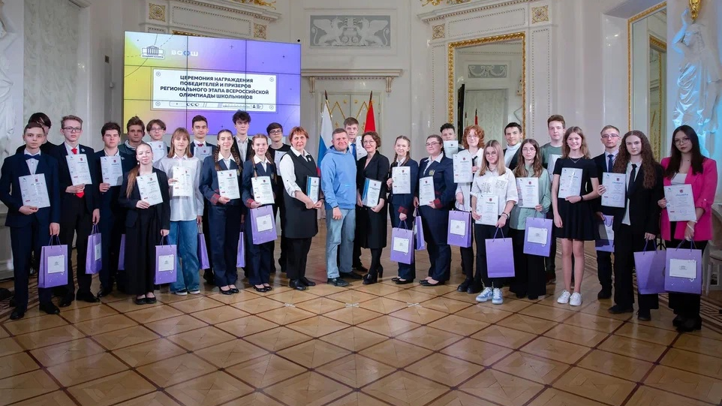

Slide 4
Победители и призеры заключительного этапа ВСОШ по технологии
Профиль «Культура дома, дизайн и технологии»
Сухотская Дарья - 11 класс, Государственное бюджетное общеобразовательное учреждение лицей № 369 имени Героя Российской Федерации А.Н.Жихарева Красносельского района Санкт-Петербурга - Победитель
Антропова Антонина - 11 класс, государственное бюджетное общеобразовательное учреждение средняя общеобразовательная школа № 4 с углубленным изучением французского языка имени Жака-Ива Кусто Василеостровского района Санкт-Петербурга - Призер
Канева Ирина - 10 класс, государственное бюджетное общеобразовательное учреждение средняя общеобразовательная школа №319 Петродворцового района Санкт- Петербурга имени Героя Российской Федерации Д.А. Соловьева - Призер
Файзуллина Екатерина - 11 класс, Государственное бюджетное общеобразовательное учреждение школа № 509 Красносельского района Санкт-Петербурга - Призер
Профиль «Робототехника»
Соловьев Сергей - 9 класс, государственное бюджетное общеобразовательное учреждение «Санкт-Петербургский губернаторский физико-математический лицей №30» - Призер
Капустяник Андрей -10 класс, естественно-научный лицей федерального государственного автономного образовательного учреждения высшего образования "Санкт-Петербургский политехнический университет Петра Великого" - Призер
Ссылки на новости и фото по итогам проведения заключительного этапа ВсОШ по технологии: https://vk.com/centrolimpiadspb?w=wall-182908042_9599&ysclid=lv0nefqjed263602041

Slide 5
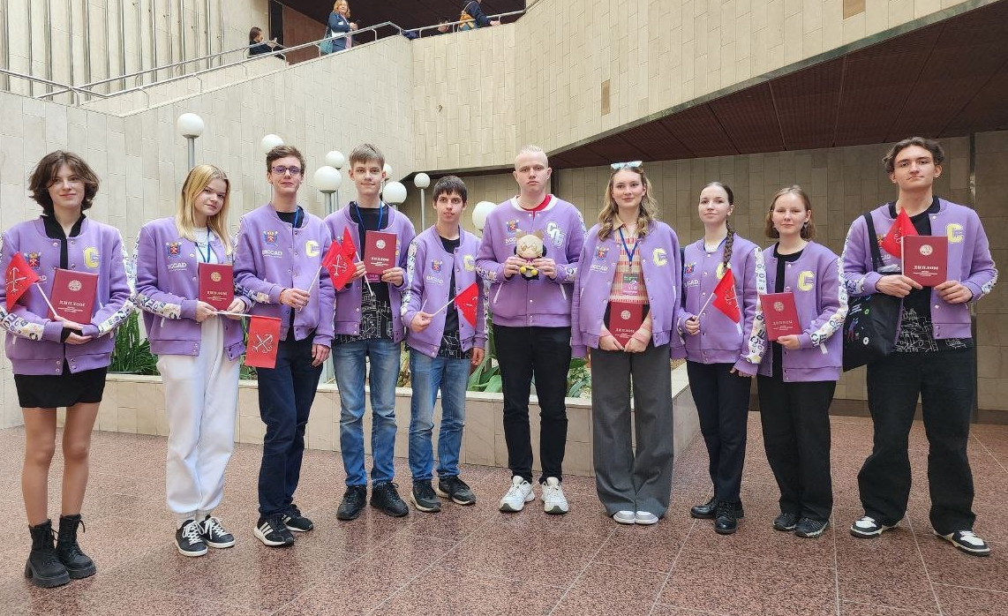

Slide 6
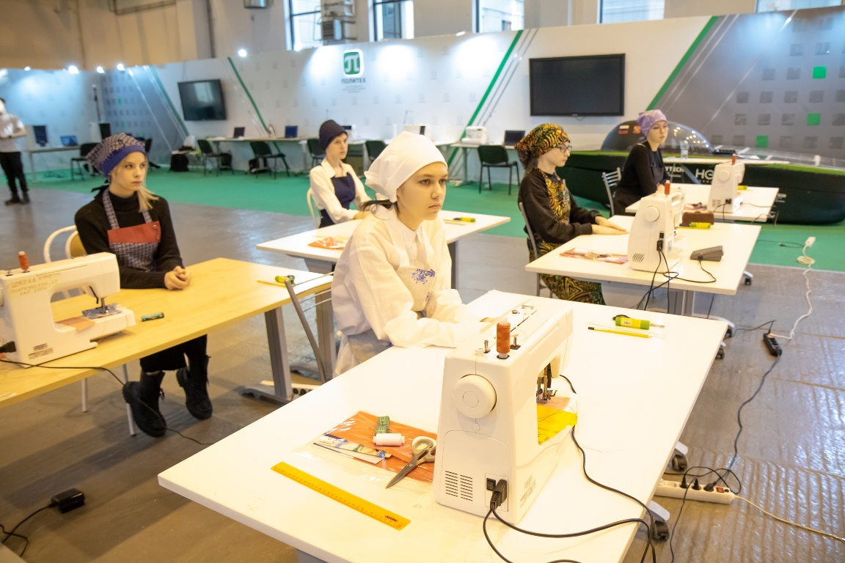
Олимпиадная подготовка «Культура дома, дизайн и технологии»
Педагог – Валерианова Юлия Сергеевна, ведущий специалист Малой академии технологий моды СПбГУПТД
Для обучающихся: 13–18 лет
СБ 15:00–18:30
СПбГУПТД, Миллионная ул., 27

Slide 7
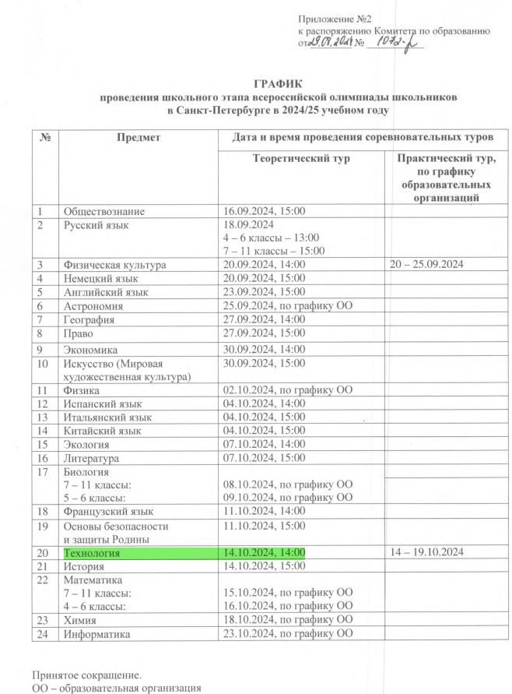
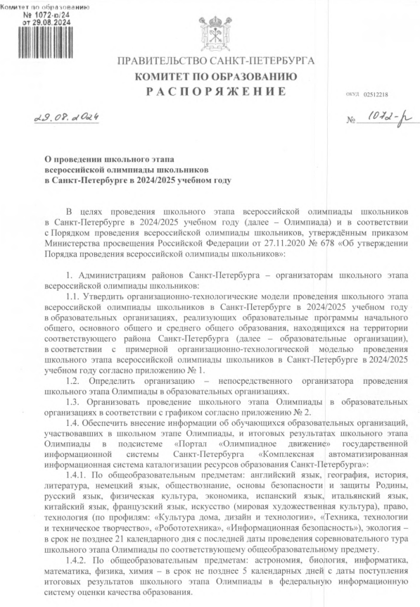
Распоряжение КО от 29.08.2024 № 1072-р
Более подробно можно ознакомиться на сайте Центра Олимпиад:
Всероссийская олимпиада школьников
Школьный этап
Документы
По ссылке:
http://olymp.academtalant.ru/vserosschooldocs

Slide 8
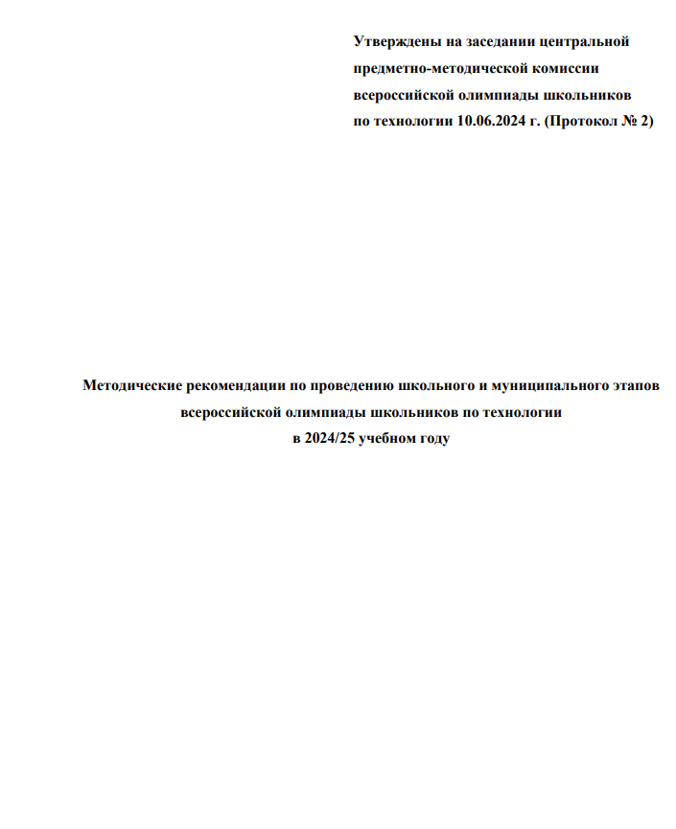
Более подробно с методическими рекомендациями к проведению школьного этапа всероссийской олимпиады школьников по труду (технологии) в 2024/25 учебном году можно ознакомиться:
на официальном сайте ВСОШ :
https://vserosolimp.edsoo.ru/municipal_way
на сайте Центра Олимпиад:
Всероссийская олимпиада школьников
Школьный этап
Документы
https://disk.yandex.ru/i/yWDQt4-jqhcdCw
https://disk.yandex.ru/i/FM0GzraPlyhyGg
! Раздел 4 Порядок проведения процедур анализа, показа и апелляции

Slide 9
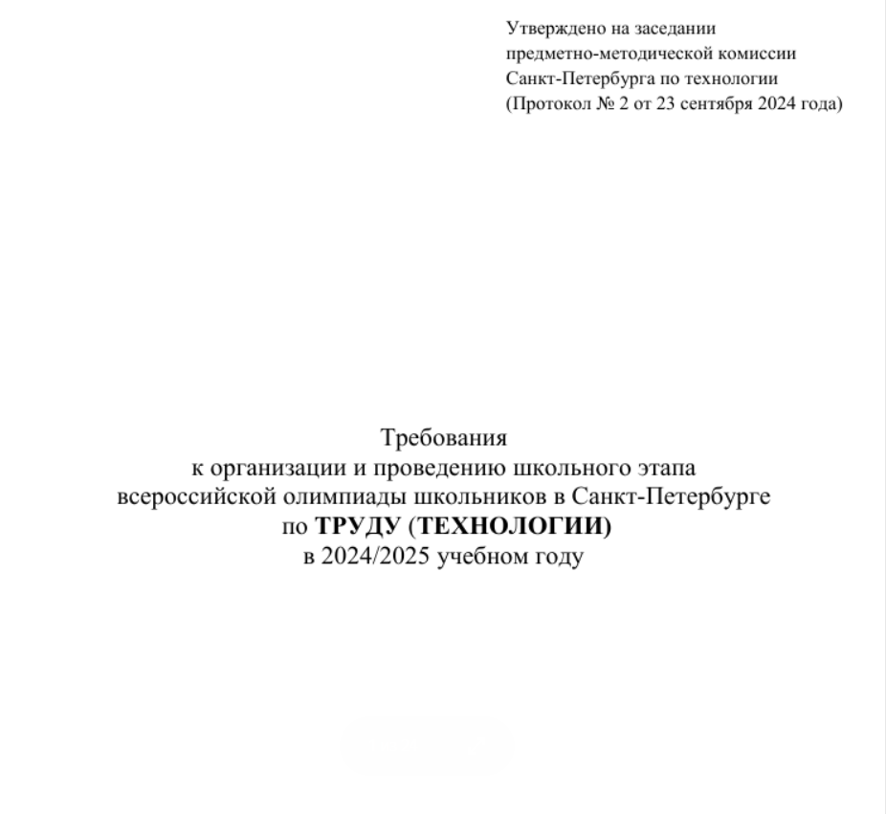
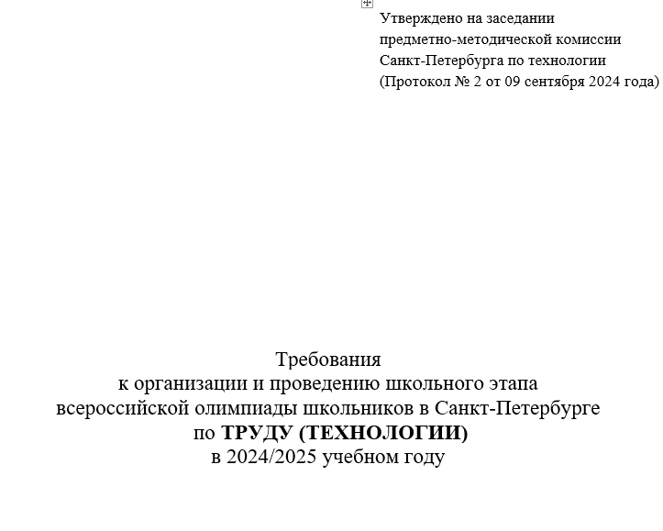
Сроки и место проведения школьного этапа Олимпиады
Олимпиада состоит из двух туров:
теоретического и практического.
• теоретический тур проходит 14.10. 2024
Начало в 14:00.
Продолжительность теоретического тура Олимпиады
для участников всех классов по следующим профилям составляет:
«Культура дома, дизайн и технологии» - 60 минут;
«Техника, технологии и техническое творчество» - 60 минут;
«Робототехника» - 60 минут;
«Информационная безопасность» - не более 120 минут.
Теоретический тур проводится в очном формате.
Олимпиада проводится на площадке/площадках, утвержденных организатором проведения школьного этапа Олимпиады.

Slide 10
Сроки и место проведения школьного этапа Олимпиады
•Практический тур проходит с 14.10.2024 года по 19.10.2024.
Практический тур по профилям: «Техника, технологии и техническое творчество», «Культура дома, дизайн и технологии» проводится в очном формате.
Предметно-методическая комиссия Санкт-Петербурга по технологии рекомендует проводить практический тур по данным профилям 14.10.2024 после теоретического тура.
Практический тур по профилю «Робототехника» проводится в очной форме с применением информационно-коммуникационных технологий с 14.10. по 19.10. 2024 года, период для входа в систему с 9:00-20:00.
5-8 TRIK Studio 9-11 - Wokwi
Практический тур по профилю «Информационная безопасность» не предусмотрен.
Продолжительность практического тура для всех профилей и классов составляет
не более 90 минут.

Slide 11
Требования к организации и проведению школьного этапа всероссийской олимпиады школьников в Санкт-Петербурге по ТРУДУ (ТЕХНОЛОГИИ) в 2024/2025 учебном году – https://disk.yandex.ru/i/t7tPsW8gVebNXg
Итоги подводятся по каждому профилю и каждой параллели отдельно (5, 6, 7, 8, 9, 10, 11 классам).
- 5 отчетов (1 общий и остальные по каждому профилю отдельно)
Ребенок определяет профиль (вид практики) и класс участия со школьного этапа ВсОШ!
Далее поменять не может.

Slide 12
Консультационный вебинар по организации и проведению школьного и районного этапов всероссийской олимпиады школьников по труду (технологии) в 2024-2025 учебном году состоится
Состоялся 19.09.2024 11:00 мск - 11:45 мск
https://vserosolimp.edsoo.ru/municipal_way
*Запись вебинара и презентация опубликована на сайте

Slide 13
НАШИ КОНТАКТЫ
Начальник сектора прикладных наук Центра олимпиад Санкт-Петербурга
Мария Николаевна Черногор
адрес эл.почты: chernogormn@academtalant.ru
тел. +7 (812) 499-86-44
Ветров Илья Анатольевич
адрес эл. почты: ol.pri@academtalant.ru
тел. +7 (812) 499-86-44
Педагог-организатор сектора прикладных наук Центра олимпиад Санкт-Петербурга

Slide 14
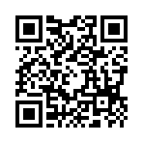
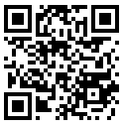
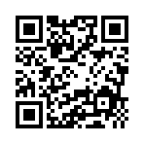
НАШИ КОНТАКТЫ
Телеграмм канал Центра олимпиад
https://t.me/centrolimpiadspb
Сайт Центра олимпиад – http://olymp.academtalant.ru/
Группа ВК Центра олимпиад – https://vk.com/centrolimpiadspb

